Slide 1
Wycena laptopa
Aplikacja, która szacuje cenę laptopa na podstawie jego specyfikacji
SUML — Środowiska uruchomieniowe ML · PJATK
Grupa: [numery indeksów]

Slide 2
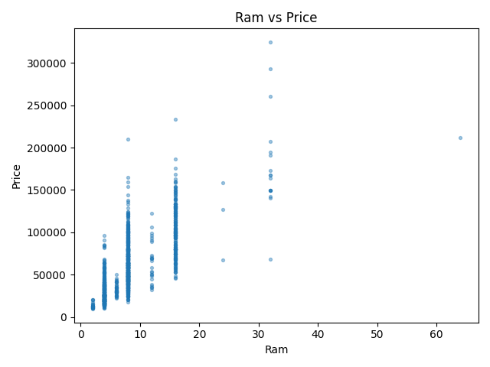
Co to robi i po co
• Szacuje cenę laptopa na podstawie specyfikacji: marki, typu, RAM, dysków, ekranu, CPU/GPU.
• Wartość: trafna cena = szybsza sprzedaż i lepsza marża.
• Dla sklepów, platform marketplace i skupu sprzętu używanego.

Slide 3
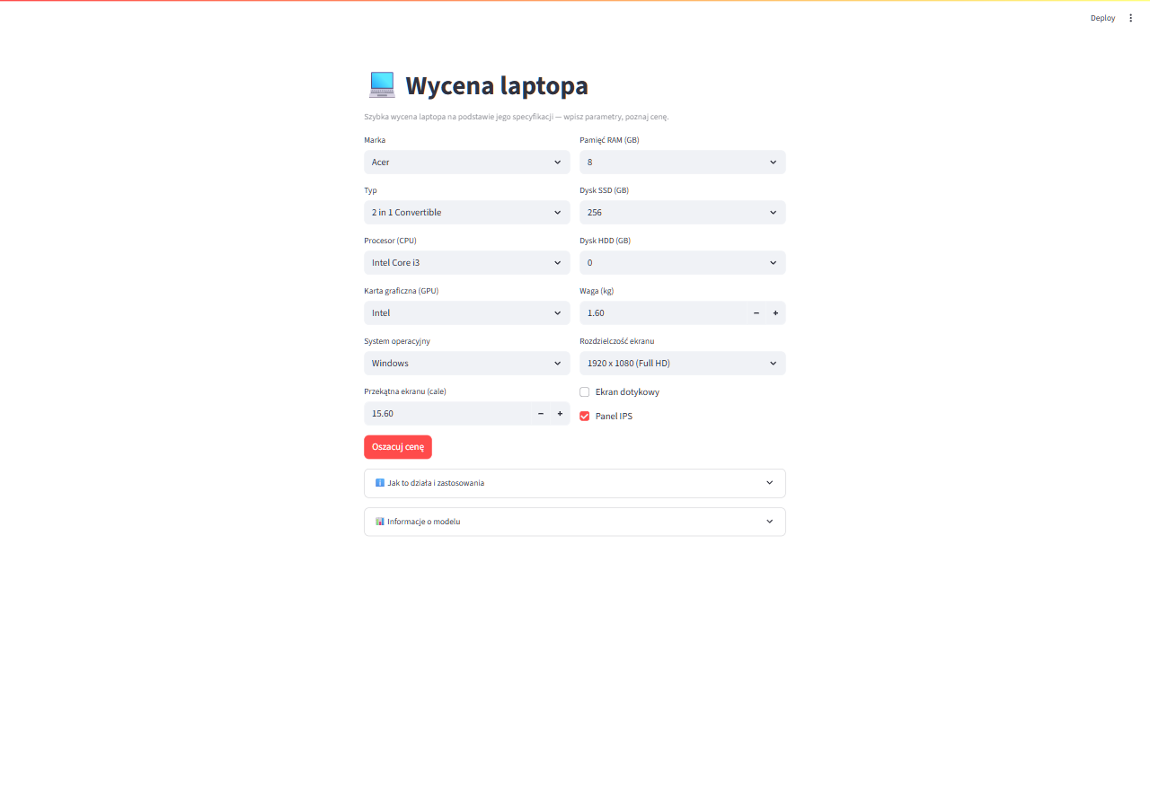
Proste w użyciu
• Otwierasz stronę, wpisujesz specyfikację, klikasz — cena w sekundę.
• Bez instalacji i bez znajomości kodu.
• Dla integracji z innymi systemami: gotowe API.

Slide 4
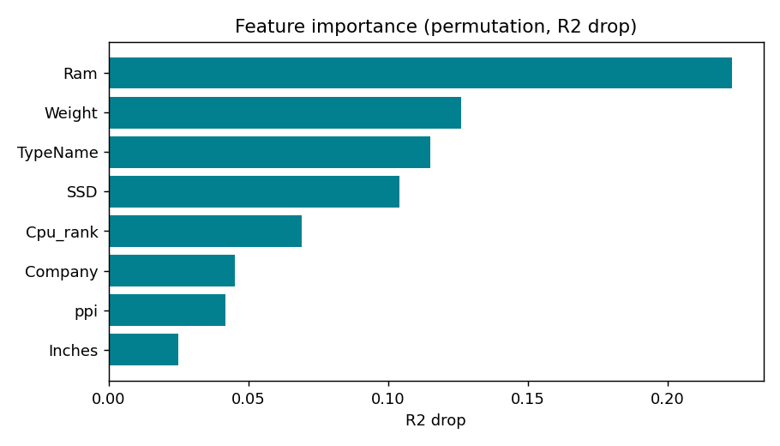
Na ile trafne?
~85%
zmienności ceny wyjaśnia model
Gwarancja: więcej RAM/SSD/lepszy CPU → nigdy niższa cena. Najważniejsze cechy: RAM, SSD, typ.

Slide 5
Model nadąża za rynkiem
• Ceny się zmieniają (nowe modele, sezon, promocje) — model można dotrenować.
• Dotrenowanie = podmiana pliku z danymi i jedno uruchomienie. Bez zmian w kodzie.
• Dzięki temu wycena pozostaje aktualna.
Dotrenowanie = nowe dane + 1 komenda → świeży model

Slide 6
Dla ludzi i dla systemów
Strona (dla ludzi)
• Formularz w przeglądarce → cena
• Dla pracowników i klientów
• Działa też samodzielnie w chmurze
API (dla systemów)
• Integracja z e-commerce / ERP
• Zwraca cenę w formacie JSON
• Interaktywna dokumentacja online

Slide 7
Uruchomienie: jedna komenda
• docker compose up — i działa, na każdym komputerze.
• Zero konfiguracji systemu; zależności instalują się same.
• Łatwe przeniesienie i odtworzenie środowiska.
Jedna komenda uruchamia całość

Slide 8
Zastosowania
Sprzedaż
• Szybka wstępna wycena oferty
• Weryfikacja, czy cena jest rynkowa
• Spójne ceny w całym zespole
Skup i integracja
• Wycena sprzętu używanego
• Wsparcie negocjacji
• Automatyczna wycena przez API

Slide 9
Solidne i gotowe do utrzymania
10/10
jakość kodu (pylint)
28
testów automatycznych
CI
automatyczna kontrola
• Czysty, modularny kod (data | model | app) i pełna dokumentacja.
• Powtarzalne środowisko — łatwe w rozwoju i utrzymaniu.

Slide 10
Podsumowanie i demo
• Demo na żywo: wpisujemy specyfikację → otrzymujemy cenę.
• Łatwe w użyciu, trafne (~85%), gotowe do dotrenowania i integracji.
• Repo: github.com/nimzoi/SUML-project
Dziękujemy — pytania?

